Slide 1
書籤鳥
一旦您學會閱讀，您將永遠自由。
– 弗雷德里克·道格拉斯
書籍是禮物您可以一次
又一次地閲讀。
– 加里森·凱勒
今天能讀的書就不要拖到明天再讀。
– 赫爾布魯克·傑克遜
對我而言，讀書就像是
與老友相聚。
– 蓋瑞・伯森

Slide 2
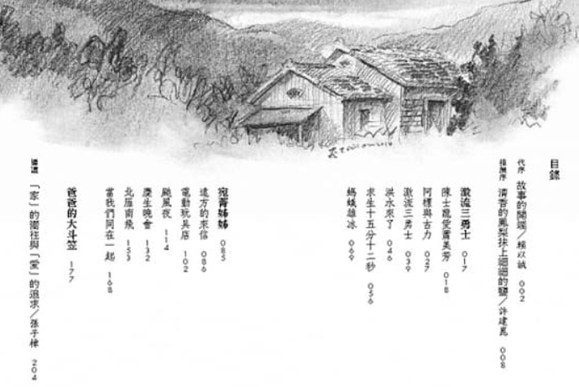
早自修 7:50~8:05 MSSR晨讀 請安靜閱讀 共讀班書【激流三勇士】

Slide 3
作業未完成的同學
１．請留在座位，思過反省，加強學習。
因材網：數學任務 請改寫數8格(寫聯絡簿)
學習吧：國5大意 請改寫課文內容
1200單7B 請改寫英*10中*1
２．同學們請勿干擾。
３．有要事須離開，請務必告知導師。
４．下課時教室內請保持安靜。
５．歡迎其他同學們離開教室，望遠凝視。

Slide 4
１．編號和指標名稱 | ５．練習題 （不用抄題目， 只要寫計算過程和答： ）
２．影片重點１ | ６．練習題 （不用抄題目， 只要寫計算過程和答： ）
３．影片重點２ | ７．動態評量 （不用抄題目， 只要寫計算過程和答： ）
４．換你出題（附解答） | ８．動態評量 （不用抄題目， 只要寫計算過程和答： ）

Slide 5
週一課表
自自數國
打菜/量體溫、用餐
12:15潔牙、午睡
社英綜

Slide 6
下課５分鐘～
小老師請打開自然電子書
請大家將自然課本、習作、自隨
先整齊放在桌上再離開教室
記得喝水、上個廁所
望遠凝視、保護眼睛
……………………………………………………..
聽到上課的預備音樂響起，
請儘快 進入教室，
安靜坐下 準備上課
等待老師時，請先預習課本內容

Slide 7
書籤鳥
數學
預告 單小挑戰
考１２００單
數習 數重
(小白板+拍照+抽籤上台報告)
你出題 我來解 小老師給金幣
是正方形數？還是三角形數？
36
LoiLoNote
P40-43
50
P22
一旦您學會閱讀，您將永遠自由。
– 弗雷德里克·道格拉斯
【組內共學】
【組間互學】

Slide 8
組內討論重點:(請同學逐條確認) 得分：( )/10
編號 | 檢查確認 | 評分標準 | 得分
1 | □是 □否 | 能判斷題目數量關係(和不變、差不變或積不變)。 | 2
2 | □是 □否 | 能運用數量關係完成表格 | 2
3 | □是 □否 | 能寫出數量關係的規律公式(國字不能寫錯) | 2
4 | □是 □否 | 能利用規律公式解決問題和預測結果 | 2
5 | □是 □否 | 能自願或推選出輪流上台報告的順序 2

Slide 9
組間被評分的組別：第 組 得分：( )/10
編號 | 檢查確認 | 評分標準 | 得分
1 | □是 □否 | 能先介紹自己的組別和姓名。 | 2
2 | □是 □否 | 能明確唸讀說出題目 | 2
3 | □是 □否 | 能說出問題重點並正確解題 | 2
4 | □是 □否 | 面對同學、聲音大小適中、時間控制合宜。 | 2
5 | □是 □否 | 能詢問其他小組意見並給予回應。 2

Slide 10
本週三 數2 線上平時考 未達８０分 請準備紙本補考
預告：你學不會，都是老師不夠用心教你
所以，老師陪你一起學數學
讓你一定學會！

Slide 11
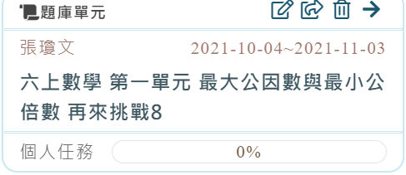
數學第一單元 平時考結果補救教學 再次挑戰名單 2、3、7、8、10、12、 13、15、17、20、21、22
((6-n-02-S06)能解決公倍數和最小公倍數的問題
(6-n-02-S03)利用質因數分解找出兩數的最小公倍數

Slide 12
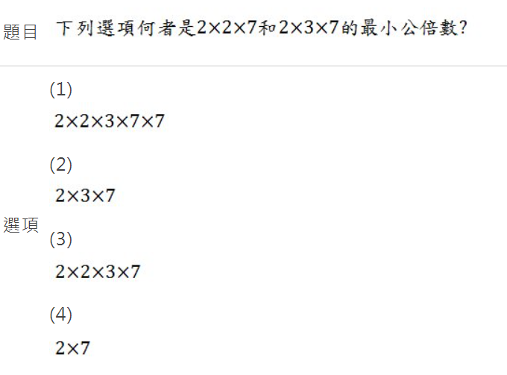

Slide 13
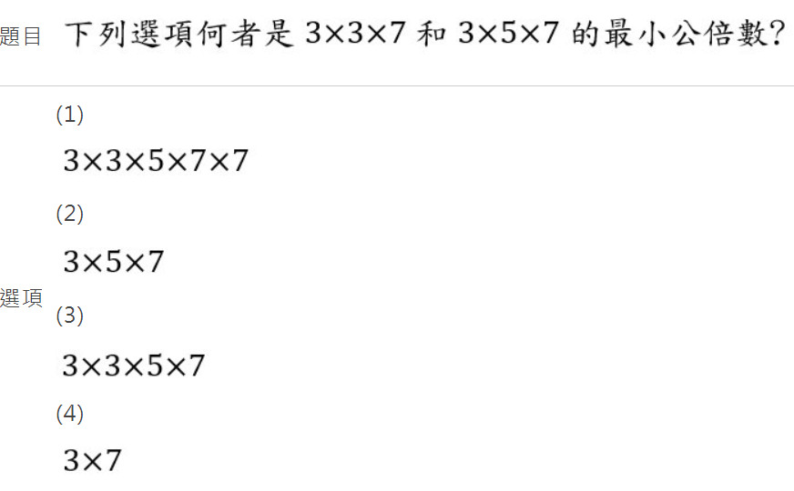

Slide 14
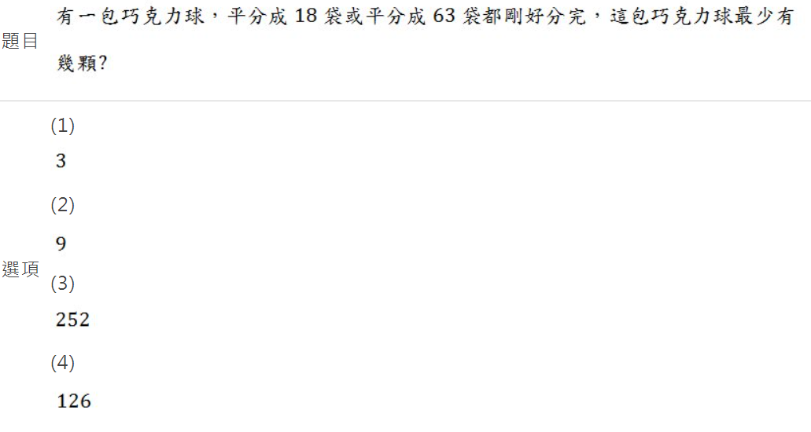

Slide 15
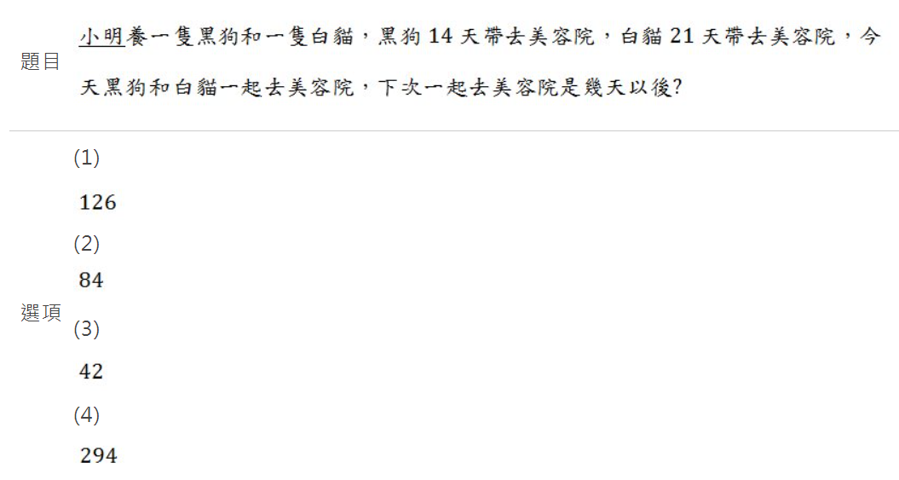

Slide 16
下課１０分鐘～
記得喝水
操場跑跑
望遠凝視
缺交作業 請靜思反省

Slide 17
書籤鳥
國語
國５語詞
激流三勇士
一問一答一心得
檢查學習吧錄音作業
不唸大意請改寫課文
11:35
先寫一問
11:35
預抽一答
書籍是禮物您可以一次
又一次地閲讀。
– 加里森·凱勒
３０字↑

Slide 18
盛飯、用餐 中午量體溫 １２：１５潔牙 １２：２５午睡
午休整潔活動：
請衛生股長誠瑋協助檢查並機動加強清潔
❶外掃區 【請小組長協助－文寧、振宏、庭恩】
❷教室內外 【請采瑜、玉琪協助整理】

Slide 19
下課５分鐘～
小老師請打開社會電子書
請大家將社會課本、習作
先整齊放在桌上再離開教室
記得喝水、上個廁所
望遠凝視、保護眼睛
…………………………………………….
缺交作業 請靜思反省

Slide 20
下課１０分鐘～
小老師請打開英文電子書
英文課本、習作、1200單
先整齊放在桌上再離開教室
記得喝水、上個廁所
望遠凝視、保護眼睛
……………………………………………
缺交作業 請靜思反省

Slide 21
書籤鳥
綜合
單小挑戰-雕蟲小技
感受綠色生活(企業)
收平板
桌子對線+椅下清空
整理書包和抽屜
學習吧
15:25
Q&A
50
今天能讀的書就不要拖到明天再讀。
– 赫爾布魯克·傑克遜

Slide 22
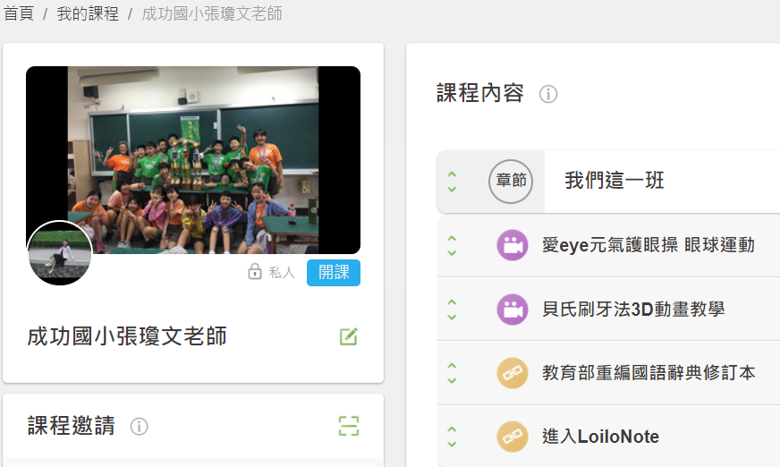
從這裡進入LoiloNote

Slide 23
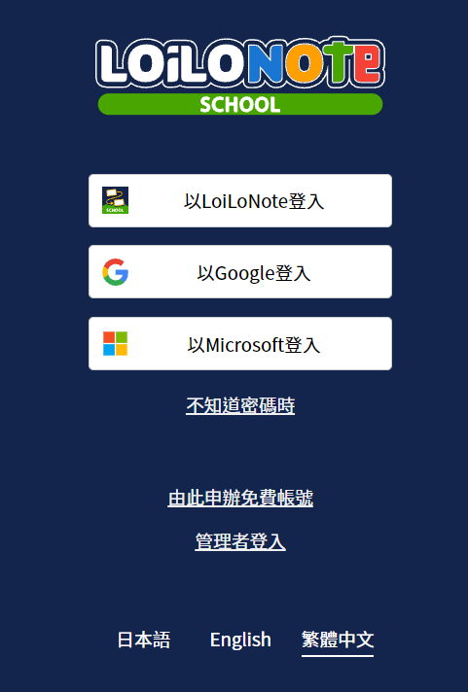
按【以LoiLoNote登入】

Slide 24
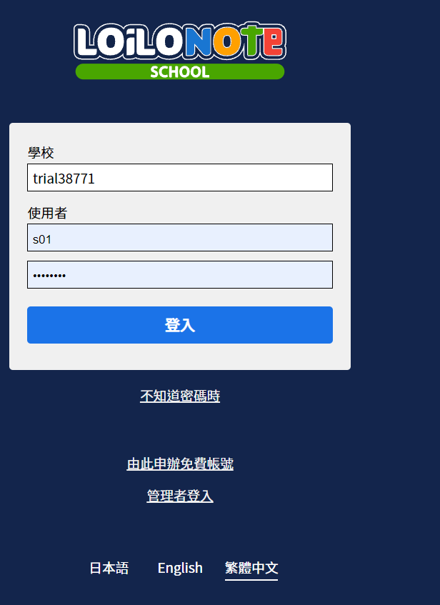
學校輸入 trial38771
使用者輸入 【 s座號】
s01， s02… s23
密碼輸入
S123456
S12  a123456

Slide 25
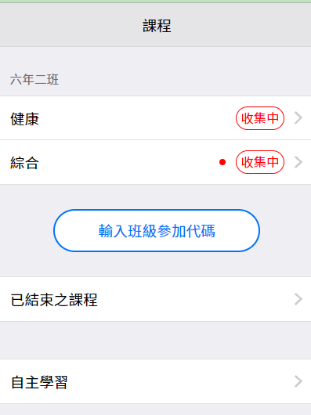
請點【綜合】紅圓點

Slide 26
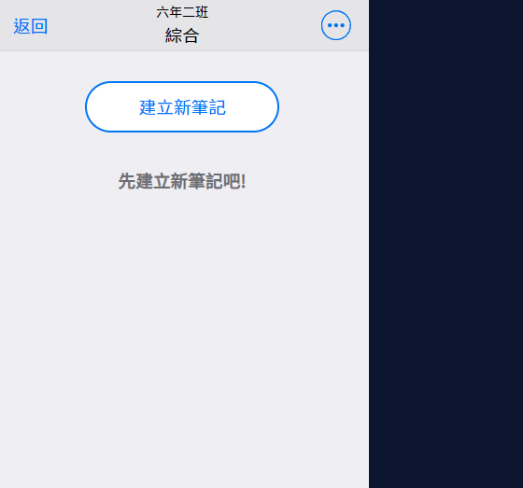
請按【建立新筆記】

Slide 27
請按【確定】

Slide 28
請按【傳送】

Slide 29
點一下【感受綠色生活】問卷

Slide 30
請按【使用】

Slide 31
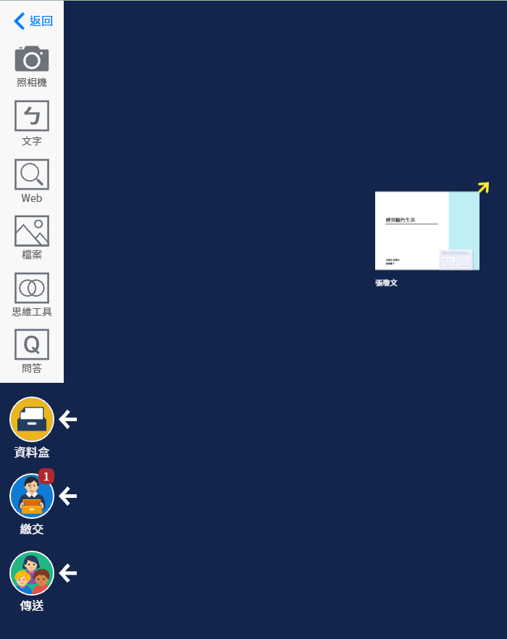
請點一下

Slide 32
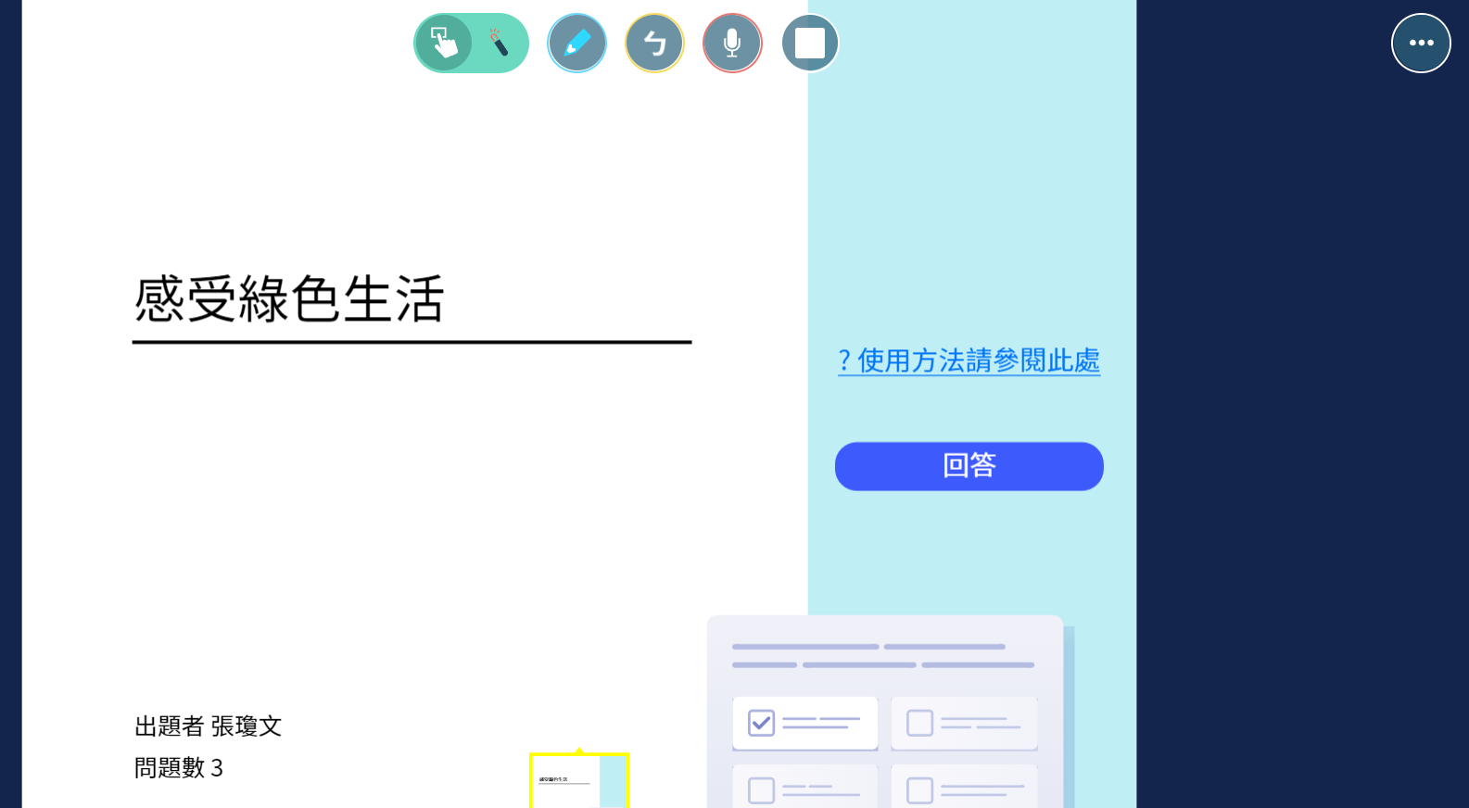
請按【回答】

Slide 33
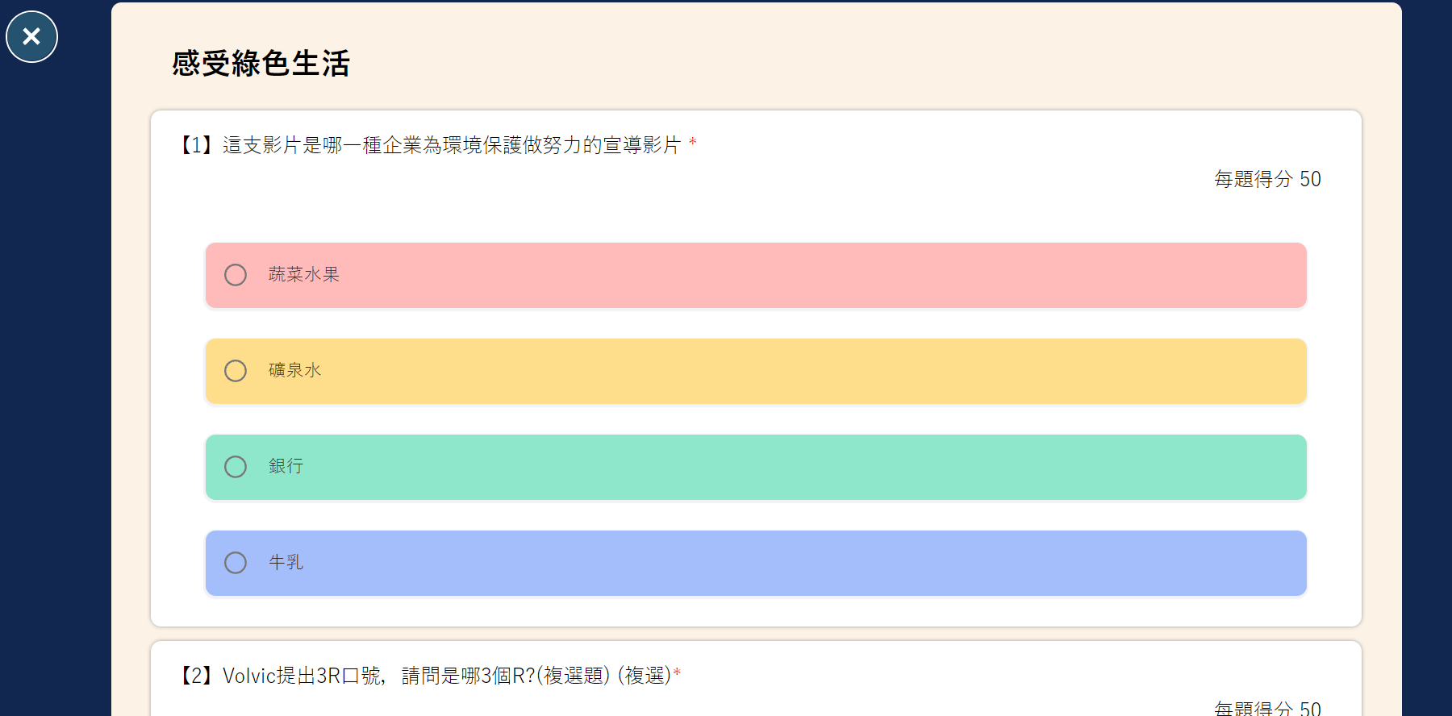
請回答
第一題單選題，
第二題複選題
第三題問答題

Slide 34
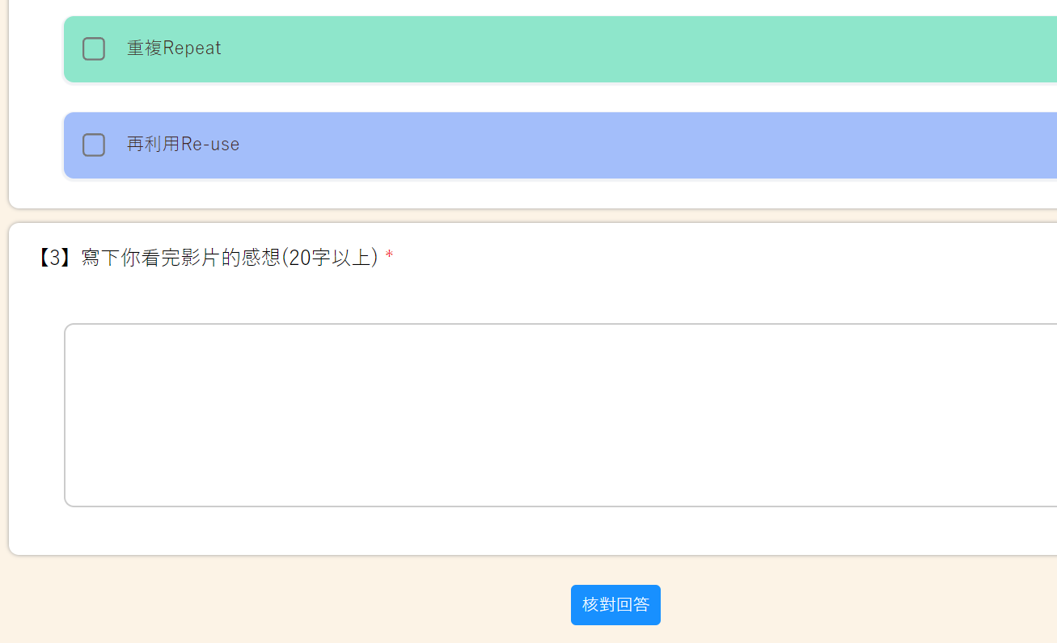
完成後，請按【核對回答】

Slide 35
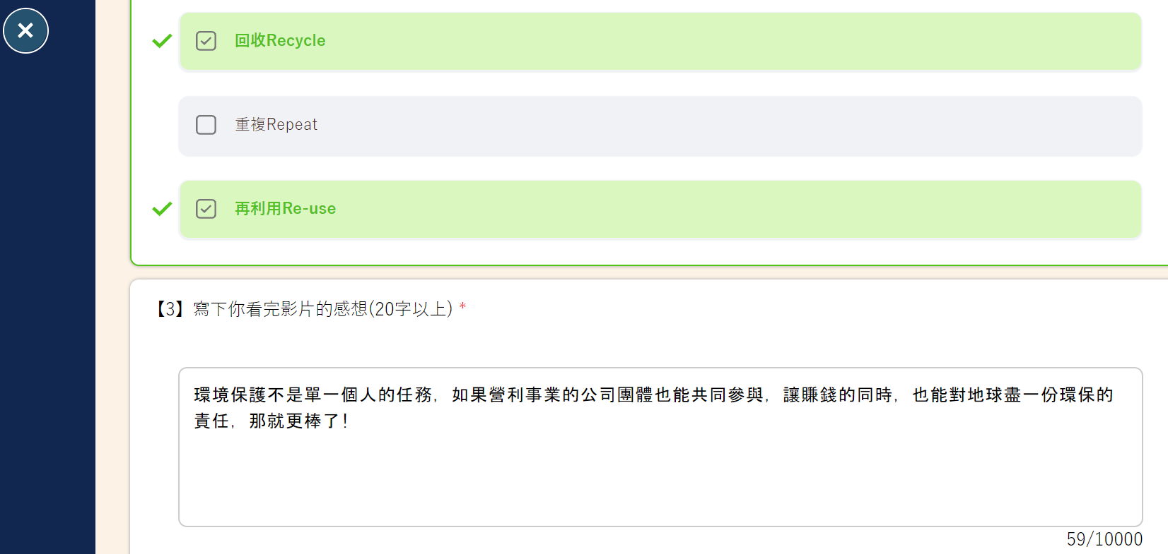
按下關閉

Slide 36
按下❻返回

Slide 37
按住檔案，並拖曳至【繳交】

Slide 38
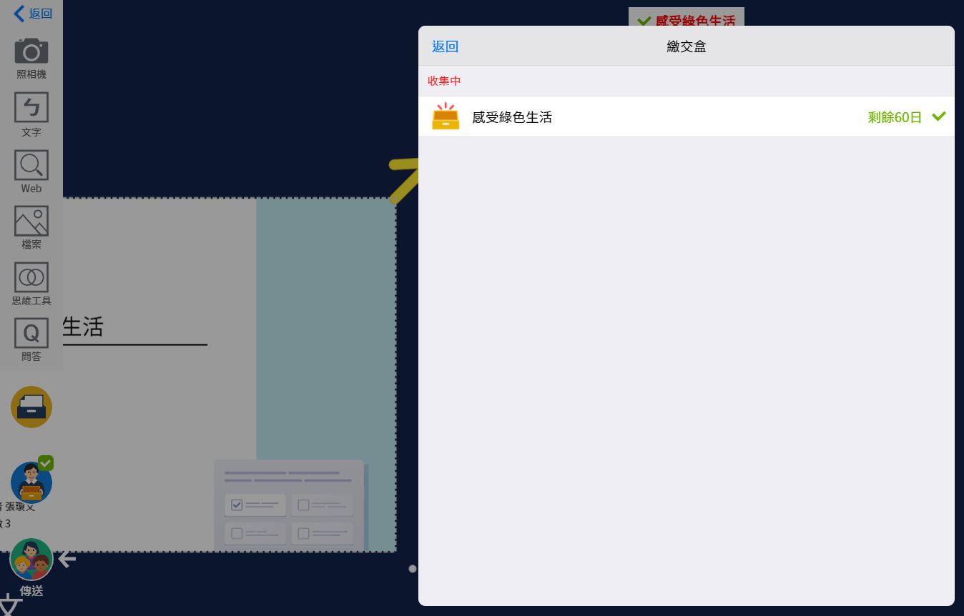

Slide 39
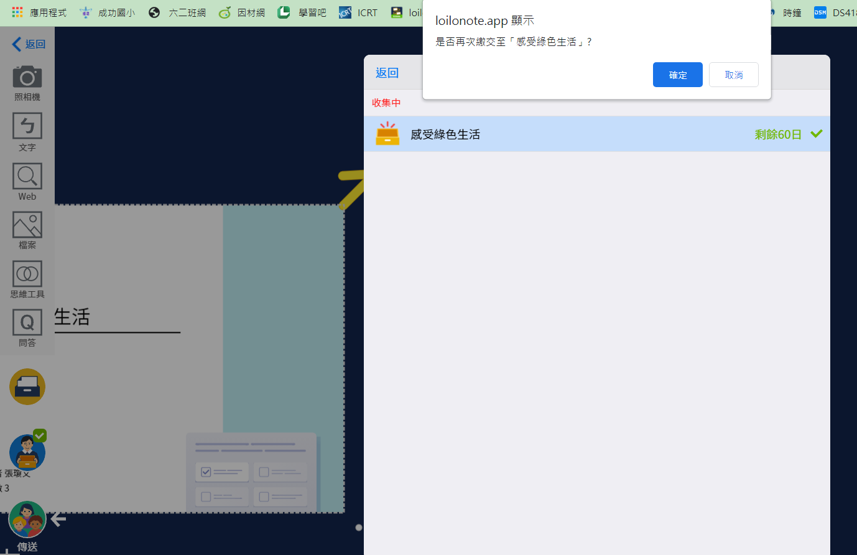
按下【確定】

Slide 40
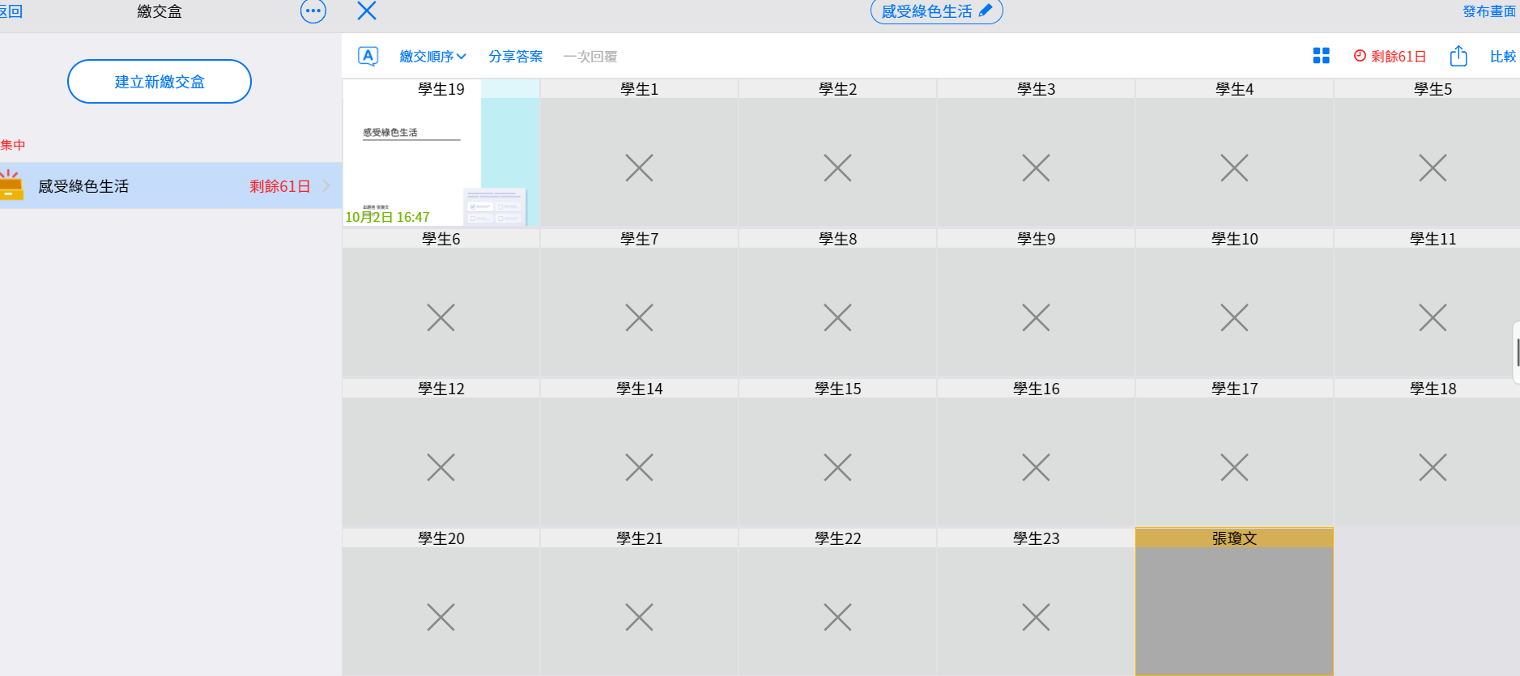

Slide 41
15：30放學 桌子對正線 椅子抬起來 聽廣播進行防疫分流放學

Slide 42
書籤鳥
一旦您學會閱讀，您將永遠自由。
– 弗雷德里克·道格拉斯
書籍是禮物您可以一次
又一次地閲讀。
– 加里森·凱勒
今天能讀的書就不要拖到明天再讀。
– 赫爾布魯克·傑克遜
對我而言，讀書就像是
與老友相聚。
– 蓋瑞・伯森

